Slide 1
BỘ SÁCH GIÁO KHOA
KẾT NỐI TRI THỨC VỚI CUỘC SỐNG
LỚP 4

Slide 2
SÁCH GIÁO KHOA
HOẠT ĐỘNG TRẢI NGHIỆM 4
Tổng Chủ biên : Lưu Thu Thuỷ
Chủ biên : Nguyễn Thuỵ Anh
Tác giả : Nguyễn Thị Thanh Bình,
Bùi Thị Hương Liên,
Trần Thị Tố Oanh

Slide 3
NỘI DUNG
I.
ĐỊNH HƯỚNG, YÊU CẦU CƠ BẢN VỀ PHƯƠNG PHÁP TỔ CHỨC HĐTN
II.
PHƯƠNG TIỆN TỔ CHỨC CÁC HĐTN
III.
CÁC PHƯƠNG PHÁP THƯỜNG DÙNG TRONG HĐTN
IV.
QUY TRÌNH CHUNG VÀ CẤU TRÚC MỘT TIẾT HĐTN
V.
PHƯƠNG PHÁP TRIỂN KHAI CÁC HĐTN
VI.
GIỚI THIỆU SÁCH GIÁO VIÊN VÀ TÀI LIỆU BỔ TRỢ

Slide 4
I.
ĐỊNH HƯỚNG, YÊU CẦU CƠ BẢN VỀ PHƯƠNG PHÁP TỔ CHỨC HĐTN
1. PHƯƠNG PHÁP TƯƠNG TÁC TÍCH CỰC, ĐA DẠNG
Tạo động lực hành động.
Hình thành kĩ năng làm việc nhóm, kĩ năng giao tiếp, kĩ năng thoả thuận, kĩ năng lập kế hoạch và thực hiện kế hoạch.
Học sinh có thể hoạt động:
Cá nhân
Cặp đôi
Theo tổ, nhóm
Cả lớp

Slide 5
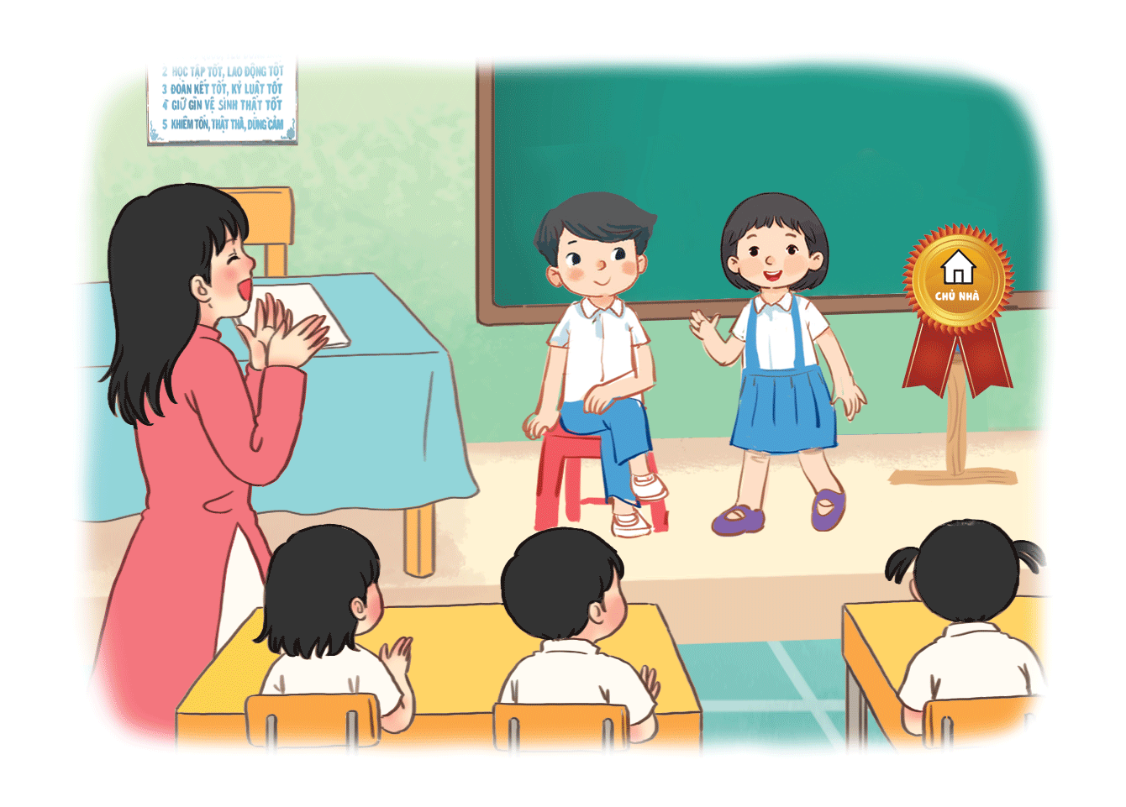
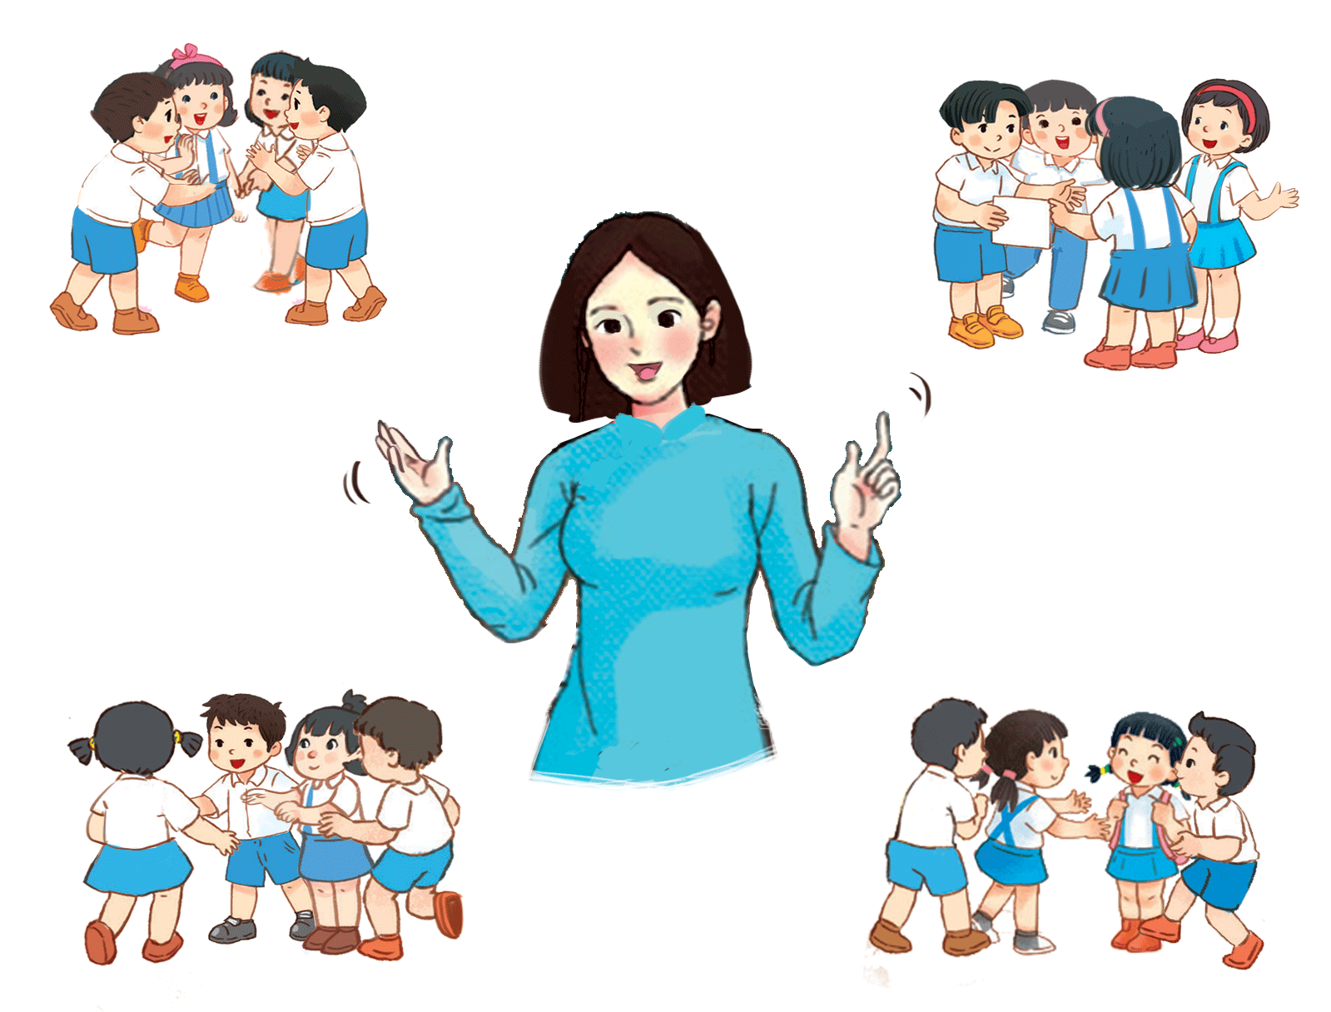
I.
ĐỊNH HƯỚNG, YÊU CẦU CƠ BẢN VỀ PHƯƠNG PHÁP TỔ CHỨC HĐTN
2. KHÔNG GIAN VÀ MÔI TRƯỜNG SƯ PHẠM – TẠO KHU VỰC
“TÂM LÍ THOẢI MÁI” CHO HS
Dùng Bóng gai tương tác trong phương pháp Động não, tạo cảm giác trò chơi, xoá mờ khoảng cách giữa thầy và trò
Chú trọng tìm tòi nhiều phương án Khởi động, làm tan băng, tạo hứng thú
Kê bàn ghế hình chữ U hoặc có khoảng trống rộng.
Trong khi làm việc nhóm, GV hỗ trợ nhóm cần ngồi ngang tầm HS

Slide 6
I.
ĐỊNH HƯỚNG, YÊU CẦU CƠ BẢN VỀ PHƯƠNG PHÁP TỔ CHỨC HĐTN
3. GV NẮM VỮNG MỘT SỐ KĨ THUẬT QUAN TRỌNG
Kĩ thuật hướng dẫn làm việc nhóm.
Kĩ thuật đặt câu hỏi gợi mở; câu hỏi thảo luận
Kĩ thuật kiểm soát lớp
Kĩ thuật phản hồi và nhận phản hồi

Slide 7
II.
PHƯƠNG TIỆN TỔ CHỨC CÁC HĐTN
1. CÁC PHƯƠNG TIỆN KĨ THUẬT HỖ TRỢ CHUNG
Quy mô trường:
Quy mô lớp:
Loa đài, âm thanh
Mic cài
USB
Loa mini phát nhạc
Bộ tranh ảnh theo chủ đề

Slide 8
II.
PHƯƠNG TIỆN TỔ CHỨC CÁC HĐTN
2. CÁC PHƯƠNG TIỆN HỖ TRỢ HOẠT ĐỘNG CỦA HS
BÓNG GAI TƯƠNG TÁC
PHƯƠNG ÁN THAY THẾ

Slide 9
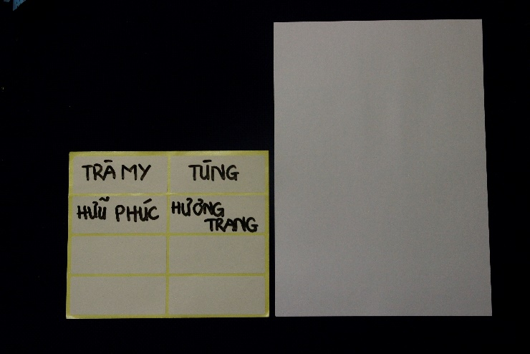
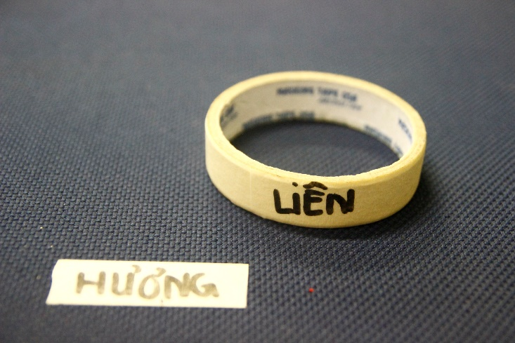
II.
PHƯƠNG TIỆN TỔ CHỨC CÁC HĐTN
2. CÁC PHƯƠNG TIỆN HỖ TRỢ HOẠT ĐỘNG CỦA HS
STICKER GHI TÊN HS
PHƯƠNG ÁN THAY THẾ

Slide 10
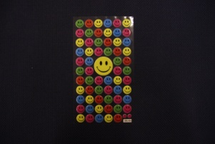
II.
PHƯƠNG TIỆN TỔ CHỨC CÁC HĐTN
2. CÁC PHƯƠNG TIỆN HỖ TRỢ HOẠT ĐỘNG CỦA HS
STICKER QUÀ TẶNG
PHƯƠNG ÁN THAY THẾ

Slide 11
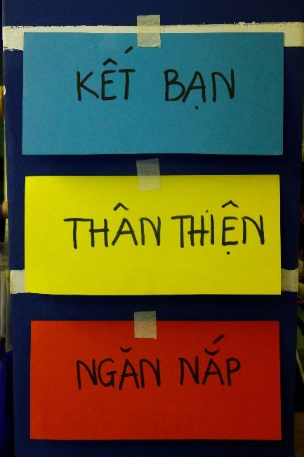
II.
PHƯƠNG TIỆN TỔ CHỨC CÁC HĐTN
2. CÁC PHƯƠNG TIỆN HỖ TRỢ HOẠT ĐỘNG CỦA HS
THẺ TỪ
VÒNG TAY NHẮC VIỆC

Slide 12
II.
PHƯƠNG TIỆN TỔ CHỨC CÁC HĐTN
2. CÁC PHƯƠNG TIỆN HỖ TRỢ HOẠT ĐỘNG CỦA HS
TỜ BÌA THU HOẠCH
QUẢ CHUÔNG

Slide 13
II.
PHƯƠNG TIỆN TỔ CHỨC CÁC HĐTN
3. CÁC PHƯƠNG TIỆN HỖ TRỢ CÁC CHỦ ĐỀ KHÁC NHAU

Slide 14
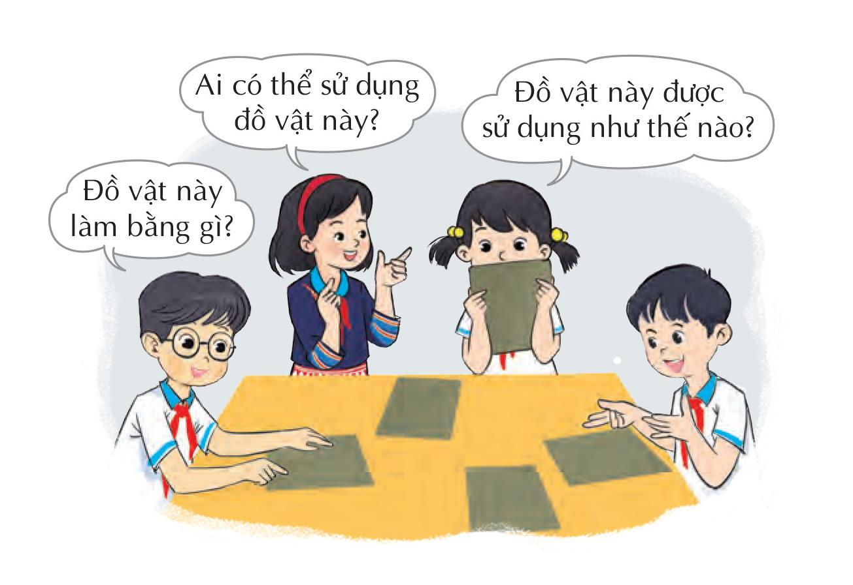
III.
CÁC PHƯƠNG PHÁP THƯỜNG DÙNG TRONG HĐTN
Trải nghiệm bằng các giác quan
QUAN SÁT, THẢO LUẬN
Kết luận, khái quát
Phân tích, so sánh, nhận xét
Phán đoán
Đặt câu hỏi

Slide 15
III.
CÁC PHƯƠNG PHÁP THƯỜNG DÙNG TRONG HĐTN
QUAN SÁT, THẢO LUẬN

Slide 16
III.
CÁC PHƯƠNG PHÁP THƯỜNG DÙNG TRONG HĐTN
PHỎNG VẤN
Mạnh dạn đặt câu hỏi
Ghi nhớ thông tin

Slide 17
III.
CÁC PHƯƠNG PHÁP THƯỜNG DÙNG TRONG HĐTN
KHẢO SÁT

Slide 18
III.
CÁC PHƯƠNG PHÁP THƯỜNG DÙNG TRONG HĐTN
TRÌNH DIỄN TƯƠNG TÁC
Thơ, tiểu phẩm, kể chuyện
Có sự tương tác giữa những người trình diễn
Có sự tương tác giữa người trình diễn và khán giả
Người trình diễn được quyền đưa ra phương án lời thơ, lời thoại của mình
Có những chi tiết mở để tạo tình huống cần giải quyết

Slide 19
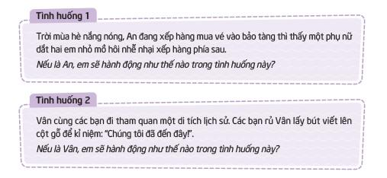
III.
CÁC PHƯƠNG PHÁP THƯỜNG DÙNG TRONG HĐTN
Tình huống
Điệu nhảy
Tranh ảnh
Bài hát
Làm thủ công
Diễn tả bằng động tác cơ thể

Slide 20
III.
CÁC PHƯƠNG PHÁP THƯỜNG DÙNG TRONG HĐTN
TRÒ CHƠI
Luân phiên
Tĩnh – Động
Đưa ra bí kíp
Tạo cảm xúc tích cực 🙂
Truyền tải thông điệp

Slide 21
III.
CÁC PHƯƠNG PHÁP THƯỜNG DÙNG TRONG HĐTN
Vẽ sơ đồ
Bản đồ tư duy
Bảng thông tin
Cẩm nang

Slide 22
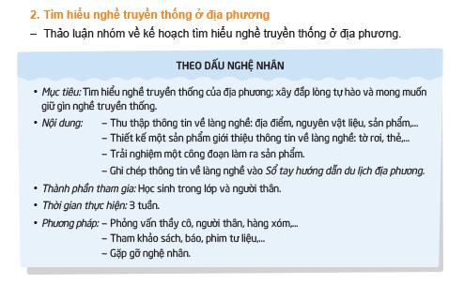
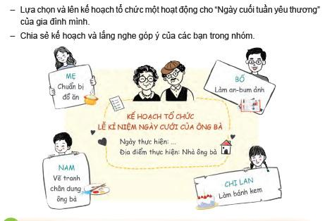
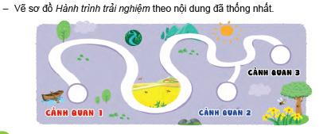
III.
CÁC PHƯƠNG PHÁP THƯỜNG DÙNG TRONG HĐTN
Trải nghiệm qua dự án
Thảo luận đưa ra mục tiêu của hoạt động, dự án;
Đề xuất các công việc, nội dung của hoạt động, dự án;
Phân công công việc cụ thể;
Xác định tiến độ, thời hạn công việc;
Phản hồi, chia sẻ theo từng giai đoạn của hoạt động, dự án để có sự điều chỉnh phù hợp;
Đề xuất các phương án phản hồi, trình bày kết quả;
Đánh giá.

Slide 23
IV.
QUY TRÌNH CHUNG VÀ CẤU TRÚC MỘT TIẾT HĐTN
TRƯỚC HOẠT ĐỘNG:
Lựa chọn chủ đề và không gian sư phạm
Soạn kịch bản
Phương tiện
TRONG HOẠT ĐỘNG:
Đảm bảo 4 thời điểm của HĐTN
Gợi lại kinh nghiệm cũ
Trải nghiệm
Khái quát hoá kiến thức mới
Nhiệm vụ ứng dụng
SAU HOẠT ĐỘNG:
Thu hoạch
Phản hồi

Slide 24
TRƯỚC HOẠT ĐỘNG
1. Lựa chọn chủ đề và không gian sư phạm.
NỘI DUNG GD CỦA NHÀ TRƯỜNG
HỌC SINH
ĐỊA PHƯƠNG
CHỦ ĐỀ

Slide 25
TRƯỚC HOẠT ĐỘNG
1. Lựa chọn chủ đề và không gian sư phạm.
TÍNH CHẤT HOẠT ĐỘNG
THỜI TIẾT,
KHÍ HẬU
KHÔNG GIAN TRONG NHÀ
NGOÀI TRỜI
SẢNH
KÊ BÀN GHẾ CHỮ U
KÊ BÀN GHẾ THEO DÃY

Slide 26
TRƯỚC HOẠT ĐỘNG
2. Thiết kế kịch bản: GV có thể thay đổi nội dung hoạt động trò chơi, nhiệm vụ tuỳ theo
TRÌNH ĐỘ DIỄN ĐẠT NGÔN NGỮ CỦA HS
TRÌNH ĐỘ KIẾN THỨC
KĨ NĂNG CỦA HS

Slide 27
TRƯỚC HOẠT ĐỘNG
3. Phương tiện hoạt động.
Loa, đài, âm nhạc và các phương tiện khác hỗ trợ hoạt động,…

Slide 28
SAU HOẠT ĐỘNG
1. Thu hoạch:
Những ghi chép sau khi quan sát, đo lường
Bí kíp
Đoạn thơ, văn
Ca dao, tục ngữ, câu đố
Sơ đồ, bản đồ
Clip tư liệu
Ảnh chụp, tự vẽ
Sản vật, quà tặng, đồ lưu niệm
Bộ giải thưởng, phần thưởng, huy hiệu
Tiểu phẩm, bài hát
Truyện tranh tự vẽ
Lá thư, nhật kí
Dự án chung của tổ, lớp
Ý tưởng, sáng kiến mới
Hiện vật được sưu tầm
Hộp lưu giữ cảm xúc

Slide 29
SAU HOẠT ĐỘNG
2.Phản hồi:
CÙNG XỬ LÍ
CÙNG TỰ HÀO
PHẢN HỒI – CÓ THỂ LÀ BƯỚC KHỞI ĐỘNG CỦA HĐTN LẦN SAU
PHẢN HỒI – TẠO ĐỘNG LỰC TIẾP TỤC HÀNH ĐỘNG
PHẢN HỒI TRUNG THỰC, CHÂN THÀNH

Slide 30
1. Quy trình một buổi Sinh hoạt dưới cờ.
HS LÀM GÌ Ở CÁC TIẾT DO LỚP MÌNH DẪN DẮT?
1. Trình diễn, thể nghiệm:
2. Giao lưu nhân vật.
3. Festival, ngày hội.
Tham gia dẫn chương trình cùng thầy cô, đặt câu hỏi cho người xem.
Đón khách, dẫn khách lên sân khấu
HS tham gia hoạt động ở các góc.
HS tham gia dẫn dắt hoặc biểu diễn trên sân khấu.
Tham gia dẫn chương trình cùng thầy cô, đặt câu hỏi phỏng vấn nhân vật.
Trình diễn tiểu phẩm;
Tạo bối cảnh trên sân khấu.
Biểu diễn đọc thơ tương tác để chuyển tải một thông điệp về trải nghiệm cuộc sống đến HS khối Tiểu học;
Tham gia trải nghiệm là nhân vật.
Tặng quà và chia sẻ cảm xúc với nhân vật.
Tạo bối cảnh trên sân khấu.
Tạo bối cảnh trên sân khấu.
CÓ SỰ THAM GIA CỦA THẦY CÔ GIÁO CHỦ NHIỆM.

Slide 31
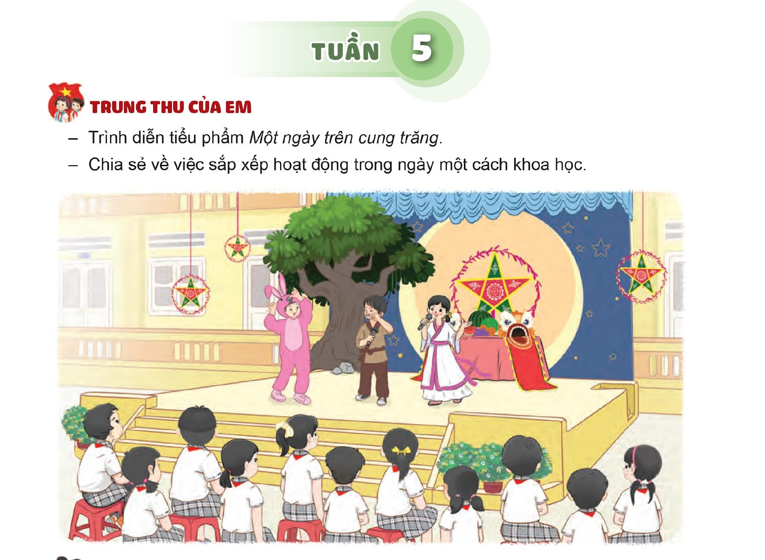
Quy trình tiến hành tiết SHDC
TRÌNH DIỄN
TRƯỚC HOẠT ĐỘNG
GV:
Lựa chọn chủ đề, hình thức biểu diễn
Thiết kế kịch bản
Chuẩn bị phương tiện
HS:
Luyện tập
Phân công nhiệm vụ
TRONG HOẠT ĐỘNG
Nghi thức
Dẫn dắt
Biểu diễn
Tổng kết
SAU HOẠT ĐỘNG
Cam kết hành động.

Slide 32
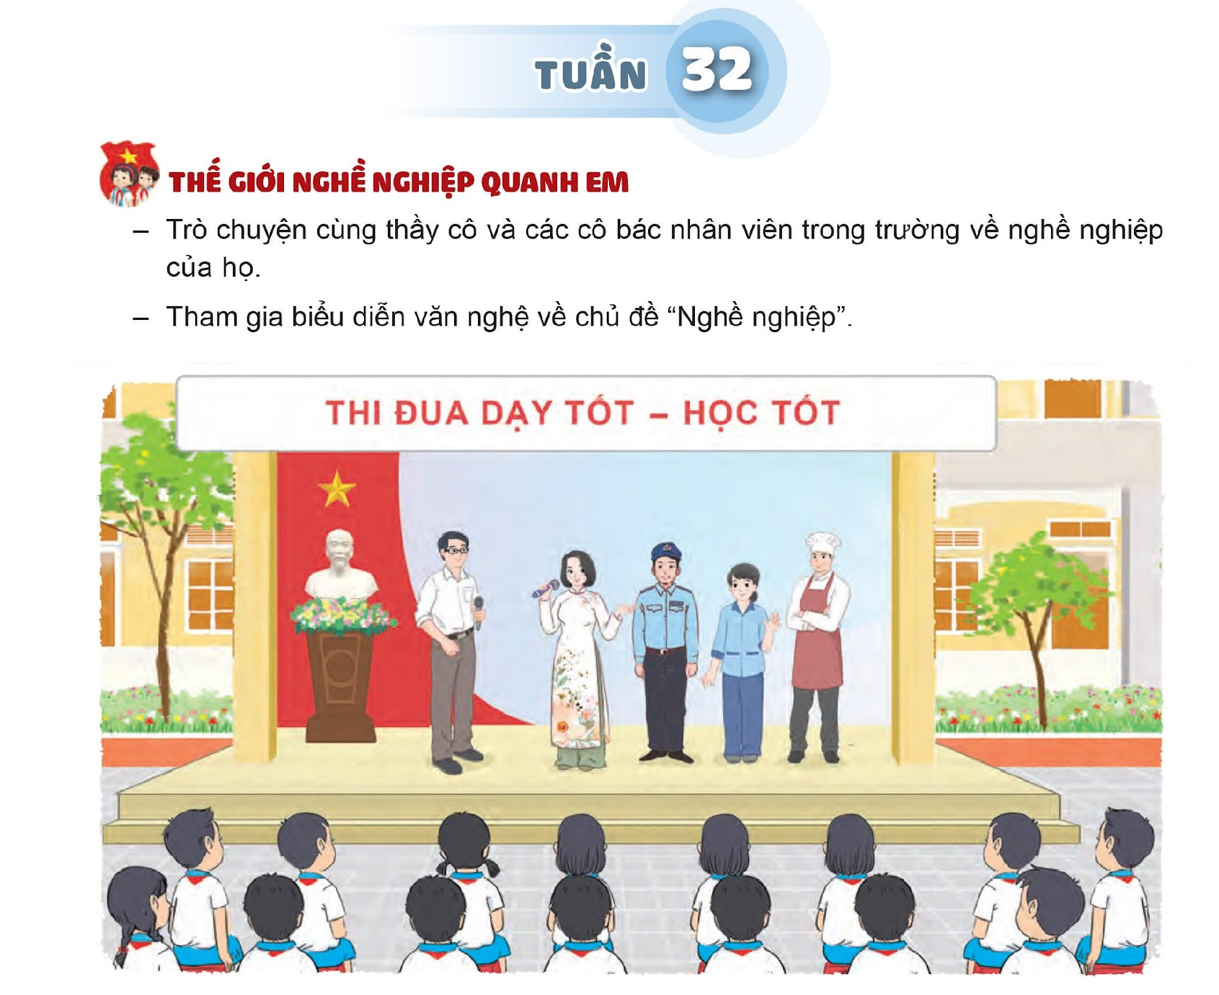
Quy trình tiến hành tiết SHDC
TRÒ CHUYỆN - GIAO LƯU NHÂN VẬT
TRƯỚC HOẠT ĐỘNG
TRONG HOẠT ĐỘNG
GV:
Lựa chọn nhân vật.
Tìm hiểu về nhân vật.
Thiết kế kịch bản.
Chuẩn bị đạo cụ, quà tặng.
HS:
Chuẩn bị lời dẫn, câu hỏi.
1. Đón khách
2. Nghi thức
3. Hoạt động giao lưu
Khởi động
Câu chuyện của nhân vật
Hoạt động cùng nhân vật
4. Tổng kết
SAU HOẠT ĐỘNG
Cam kết hành động

Slide 33
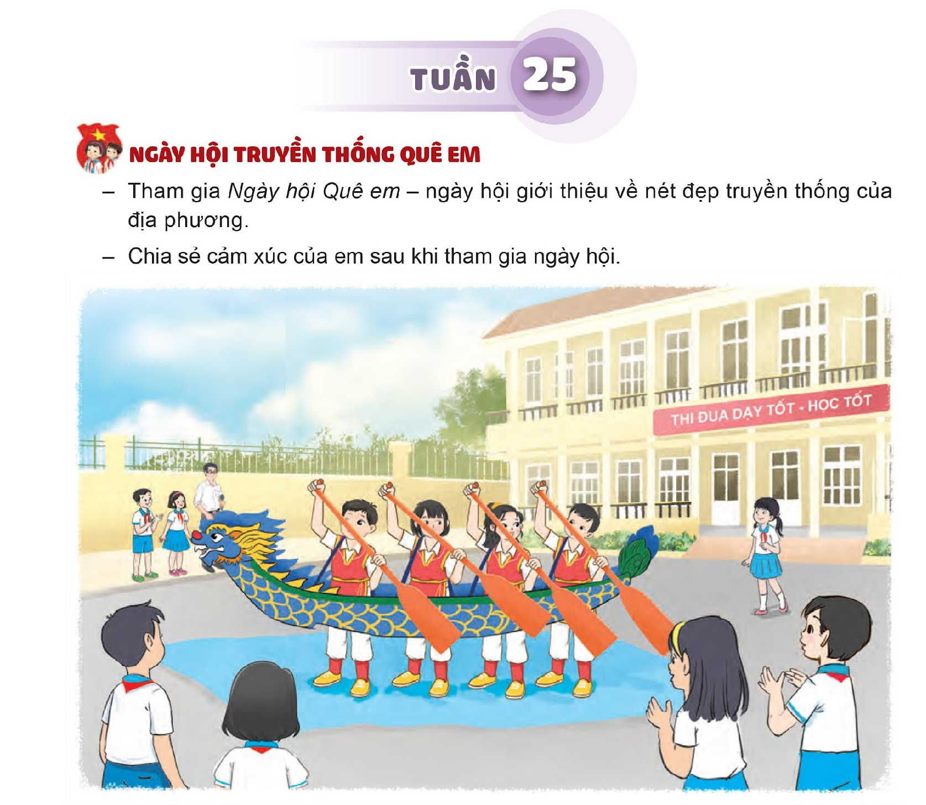
Quy trình tiến hành tiết SHDC
NGÀY HỘI
TRƯỚC HOẠT ĐỘNG
TRONG HOẠT ĐỘNG
1. Hoạt động góc
2. Hoạt động sân khấu chính
3. Tổng kết
a) Nhóm GV:
Lựa chọn hình thức hoạt động trên sân khấu.
Thiết kế kịch bản.
Chuẩn bị các góc sinh hoạt theo chủ đề.
b) Các tập thể lớp:
Chuẩn bị trang trí.
Chuẩn bị nội dung cho góc của lớp.
Chuẩn bị tiết mục chia sẻ.
SAU HOẠT ĐỘNG
Cam kết hành động

Slide 34
2. Quy trình tiết Hoạt động giáo dục theo chủ đề
Lựa chọn chủ đề và không gian sư phạm
Thiết kế kịch bản hoạt động
Chuẩn bị phương tiện hoạt động
TRƯỚC HOẠT ĐỘNG
Khởi động
Khám phá chủ đề
Mở rộng và tổng kết chủ đề
Cam kết hành động
TRONG HOẠT ĐỘNG
Thu hoạch
Phản hồi
SAU HOẠT ĐỘNG

Slide 35
3. Quy trình một buổi Sinh hoạt lớp.
Lựa chọn chủ đề và không gian sư phạm
Thiết kế kế hoạch hoạt động
Chuẩn bị phương tiện hoạt động
Hoạt động tổng kết tuần
Phản hồi
Hoạt động nhóm
Cam kết hành động
TRƯỚC HOẠT ĐỘNG
HS tiếp tục hành động đã chọn hoặc có những cam kết mới
TRONG HOẠT ĐỘNG
SAU HOẠT ĐỘNG

Slide 36
V.
PHƯƠNG PHÁP TRIỂN KHAI CÁC HĐTN
TỰ ĐÁNH GIÁ HĐ CÁ NHÂN

Slide 37
V.
PHƯƠNG PHÁP TRIỂN KHAI CÁC HĐTN
ĐÁNH GIÁ TỪ GÓC ĐỘ GIÁO VIÊN
Đánh giá thông qua sản phẩm;
Đánh giá thông qua chia sẻ, phản hồi.
Đánh giá theo tổ, nhóm đồng thời cũng là kết quả đánh giá dành cho cá nhân trong tổ, nhóm đó;
Dùng để điều chỉnh nội dung và phương pháp tổ chức HĐTN của GV và để phát hiện điểm cần hỗ trợ ở từng HS.
Nhận xét theo 3 mức độ: BIẾT -> HIỂU -> VẬN DỤNG;
Dựa trên tiêu chí rèn luyện 2 năng lực: Năng lực thích ứng với cuộc sống và năng lực thiết kế, tổ chức HĐ.
ĐÁNH GIÁ THƯỜNG XUYÊN
ĐÁNH GIÁ ĐỊNH KÌ
(dự án và hoạt động chung)
ĐÁNH GIÁ TỔNG HỢP

Slide 38
V.
PHƯƠNG PHÁP TRIỂN KHAI CÁC HĐTN
ĐÁNH GIÁ TỪ GÓC ĐỘ PHỤ HUYNH
Đánh giá sự thay đổi của con về thái độ, hành vi trong cuộc sống:
Việc nhà;
Quan tâm chăm sóc người thân;
Tham gia quản lí chi tiêu, tài chính gia đình.
…
Chia sẻ những cảm xúc về các hoạt động trải nghiệm cùng gia đình do HS chủ động đề xuất.

Slide 39
VI.
GIỚI THIỆU SÁCH GIÁO VIÊN VÀ TÀI LIỆU BỔ TRỢ
Bao gồm:
Quy trình các loại hình HĐTN
Phương pháp tổ chức HĐTN
Kế hoạch tổ chức HĐTN và kịch bản chi tiết cho các loại hình HĐTN mỗi tuần
Các đề xuất HĐ mới mẻ, phong phú ngoài SGK
Hướng dẫn tổ chức HĐ câu lạc bộ HS và HĐTN thực địa (đi tham quan)
Mô tả một số tình huống khó trong quá trình tổ chức HĐTN và phương án xử lí

Slide 40
VI.
GIỚI THIỆU SÁCH GIÁO VIÊN VÀ TÀI LIỆU BỔ TRỢ
Đề xuất thêm nhiều phương án hoạt động cho các bước trong kịch bản của HĐGDTCĐ và SHL.
Hỗ trợ GV và HS rút ra các bí kíp bằng những đoạn thơ vui.
CHI TIÊU TIẾT KIỆM
(Thuỵ Anh)
Mua sắm vừa đủ dùng:
Không thừa mà không thiếu.
Có khoản tiền dự phòng -
Để riêng khi cần đến.
“BÍ KÍP” MUA HÀNG
(Thuỵ Anh)
Khi đi mua hàng Ta luôn tự hỏi: Đồ mình MUỐN mua Có CẦN không nhỉ? Tiền mình có ĐỦ? ĐẮT – RẺ thế nào? CHẤT LƯỢNG ra sao? Và HẠN SỬ DỤNG? Rồi mới quyết định! Vì ta là người TIÊU DÙNG THÔNG MINH
HÒN ĐÁ
(Thuỵ Anh)
Những gì mình nghĩ Xin cùng nói ra Phá tung hòn đá Đang làm khổ ta!

Slide 41
VI.
GIỚI THIỆU SÁCH GIÁO VIÊN VÀ TÀI LIỆU BỔ TRỢ
Bao gồm:
Hỗ trợ việc tự trải nghiệm của HS sau giờ lên lớp:
Gợi ý quan sát, phỏng vấn, khảo sát
Chỉ dẫn thực hiện HĐ vận dụng
Hướng dẫn ghi chép thu hoạch: kết quả HĐTN và chia sẻ cảm xúc
taphuan.nxbgd.vn
hanhtrangso.nxbgd.vn

